Slide 1
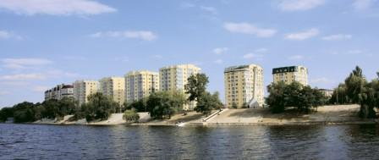
город мой родной
ЭНГЕЛЬС
Презентацию подготовила воспитатель
Витущенко В.И.

Slide 2
Город Энгельс Саратовской области расположен на левом берегу реки Волги, в 7 км. от областного центра, с которым связан тремя мостами.

Slide 4
Железнодорожный мост в районе Увека (построен в 1935г.)

Slide 5
Старый автодорожный мост (построен в 1965г.)

Slide 6
Новый автодорожный мост (построен в 200о г.)

Slide 7
До сих пор не утихают споры краеведов с учёными о дате основания поселения . Легенды которые использовали священо служители, путешественники ,изучающие его историю говорят о том, что на землях дарованных Петром I городу Саратову в 1701 году, были основаны Новые Бакуры задолго до 1747 года. Поскольку документального подтверждения не обнаружено., принято считать официальной точку зрения учёных о том, что история Слободы Покровской связана с соледобычей, с озером Алты-Нор – золотым озером, известным нам ныне как озеро Эльтон.

Slide 9
В Январе 1747 года Указом Сената в России была установл на монополия на добычу соли. Подполковнику Н. Чемодурову надлежало заняться её вывозом с озера Эльтон . Внимание Чемодурова привлекли удобные гавани близь русла к левому берегу реки «на Волге против Саратова», где в августе 1747 года он заложил Саратовский Луговой городок. С лугового посёлка ведёт своё летоисчисление город Покровск. В октябре 1931 года Покровск был переименован в город Энгельс .

Slide 11
В 1997 году был принят первый герб города Энгельса. В 2000 году были внесены изменения в соответствии с правилами геральдики и с тех пор он представляет собой золотой геральдический щит с изображением чёрного быка, несущего красную солонку с серебряной горкой соли в знак того, что Покровска я Слобода была основана как важный перевалочный пункт на «великом соляном пути» доставки соли на быках с озера Эльтон.

Slide 13
В преддверии празднования 255-летия основания города Покровска – Энгельса встал вопрос, чтобы у нашего муниципального образования , как и у многих других городов России был не только свой герб, но и флаг.

Slide 15
12 июня 2003 года в городе на месте, где сходились великие пути солевозов был торжественно открыт памятник – символ нашего города: бык с чашей соли на спине.

Slide 17
Кто у нас не бывал И кто Волги не видал, Всех мы рады пригласить В город Энгельс погостить!

Slide 18
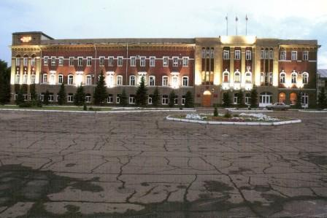
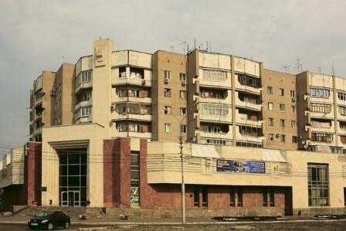
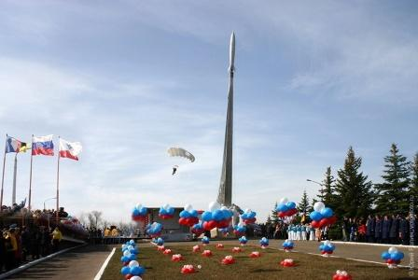

Slide 19
